Slide 1
Authentication cracking con Hydra
Obiettivo dell’esercizio
L’esercizio ha l’obiettivo di testare l’efficacia di Hydra, uno strumento di attacco a dizionario, nel craccare l’autenticazione dei servizi di rete. In particolare, si è utilizzato per testare il servizio SSH, FTP protocolli di rete più comuni per l’accesso remoto ai server.
Cosa è Hydra
Hydra è uno strumento open-source utilizzato per attacchi di forza bruta o attacco a dizionario contro vari protocolli di rete, come SSH, FTP, HTTP e molti altri. La sua funzione principale è quella di tentare automaticamente numerose combinazioni di nome utente e password per cercare di ottenere accesso a un servizio o sistema. Hydra è particolarmente utile nei test di sicurezza, poiché permette di identificare password deboli o configurazioni vulnerabili su servizi di rete, aiutando così a rafforzare la sicurezza complessiva del sistema.

Slide 2
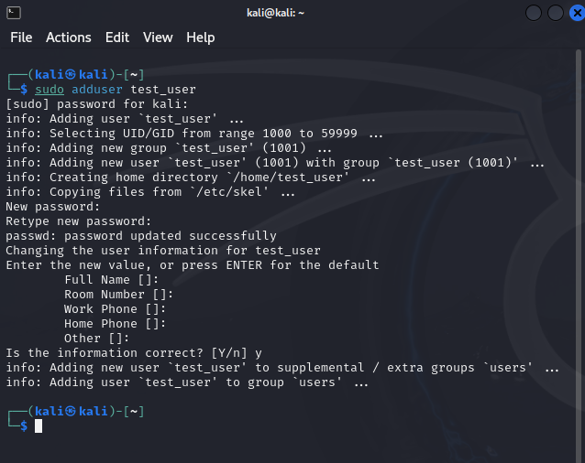
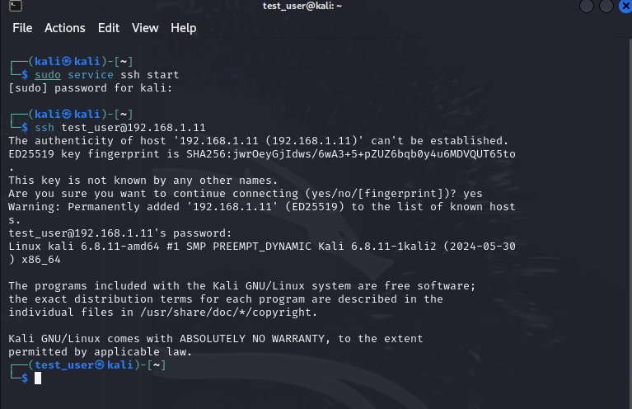
Configurazione del servizio SSH:
La prima fase dell’esercizio ha richiesto la configurazione di un server SSH. Questo servizio permette l’accesso remoto a una macchina utilizzando una coppia di credenziali, ovvero un nome utente e una password. Nella configurazione, è stato abilitato l’accesso SSH su una macchina di test, e successivamente è stata preparata una lista di credenziali da utilizzare durante l’attacco.

Slide 3
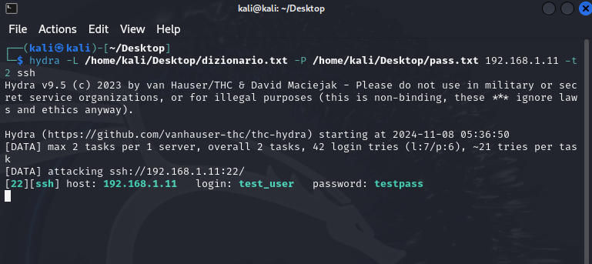
Attacco con Hydra
Dopo aver configurato correttamente il servizio SSH, si è proceduto con l’attacco utilizzando Hydra. Per l’attacco è stata utilizzata una lista di password comuni e il nome utente target per effettuare la connessione SSH.
Durante l’esecuzione dell’attacco, Hydra ha testato diverse combinazioni di nome utente e password, finché non ha trovato la combinazione corretta, ottenendo l’accesso al servizio SSH.

Slide 4
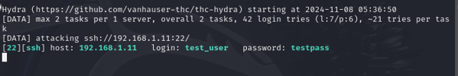
Risultato:
L’attacco con Hydra ha avuto successo nel craccare la password dell’utente target, dimostrando come l’uso di password deboli o comuni possa compromettere la sicurezza di un sistema. Questo esercizio evidenzia l’importanza di scegliere password robuste e complesse per prevenire gli attacchi di forza bruta.
Conclusioni:
Utilizzare strumenti come Hydra per testare la sicurezza dei sistemi è fondamentale per comprendere i punti deboli nelle configurazioni di rete e migliorare la protezione dei servizi. È essenziale adottare politiche di sicurezza adeguate, come l’uso di password complesse e l’abilitazione di meccanismi di protezione avanzata come l’autenticazione a due fattori.

Slide 5
Test sul protocollo FTP
Oltre al servizio SSH, lo stesso procedimento è stato applicato al protocollo FTP (File Transfer Protocol). Dopo aver configurato il servizio FTP sulla macchina di test, è stato utilizzato nuovamente Hydra per tentare un attacco sulle credenziali di accesso.
Configurazione del servizio FTP:
Come per SSH, anche per FTP è stato configurato un server di test. Il servizio è stato configurato per consentire l’accesso tramite un nome utente e una password. Anche in questo caso, è stata preparata una lista di password comuni da utilizzare durante l’attacco.

Slide 6
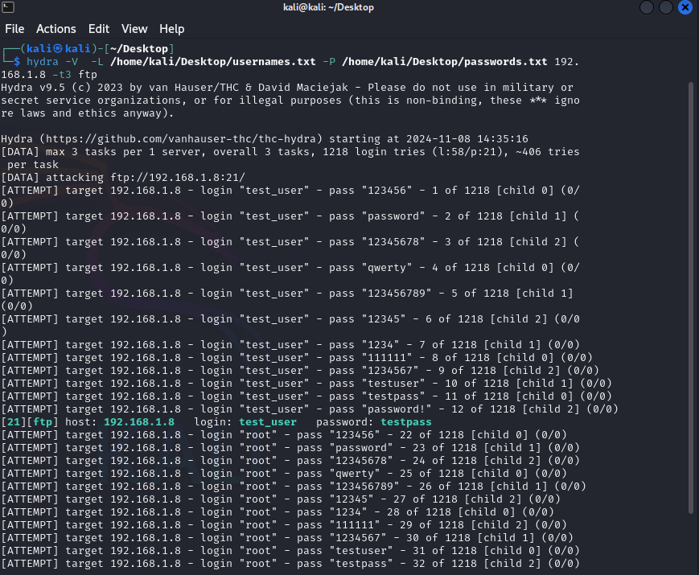
Attacco con Hydra sul servizio FTP
Con il servizio FTP attivo, è stato lanciato Hydra per effettuare un attacco al protocollo FTP. Analogamente al test su SSH, Hydra ha utilizzato la lista di credenziali per tentare tutte le combinazioni possibili di nome utente e password, fino a trovare quella corretta e ottenere accesso al servizio FTP.
Risultato e Conclusioni:
L’attacco con Hydra ha dimostrato che anche il servizio FTP può essere vulnerabile se sono usate password deboli. Questo test ha ribadito l’importanza di adottare password robuste e di configurare adeguatamente tutti i servizi di rete, poiché i protocolli di autenticazione tradizionali come FTP e SSH possono essere compromessi con attacchi a dizionario.

Slide 7
Esercizio Opzionale.
Durante l’esercizio, dovevamo utilizzare Seclists, una raccolta di liste di parole e dizionari molto ampia e comunemente usata per test di penetrazione. Seclists contiene numerosi file di testo con nomi utente e password comuni, oltre a vari dizionari per diverse tipologie di attacchi. Questa risorsa è utile per tentare attacchi di forza bruta contro vari servizi di rete e può essere utilizzata con strumenti come Hydra per trovare combinazioni di credenziali valide.
Tuttavia, utilizzare i dizionari di Seclists può richiedere molto tempo, poiché i file contengono un’enorme quantità di combinazioni di nomi utente e password. Questo comporta tempi di esecuzione molto lunghi durante un attacco a forza bruta, specialmente quando si tratta di servizi di rete con limitazioni sulle connessioni o quando le risorse di sistema sono limitate.
Soluzione Utilizzata: Creazione di File Personalizzati
Poiché in questo esercizio conoscevo già il nome utente e la password corretti, anziché utilizzare le liste di Seclists, che avrebbe comportato tempi di attesa molto lunghi, ho creato dei file di testo personalizzati sul desktop, uno per i nomi utente (dizionario.txt) e uno per le password (pass.txt), contenenti solo le credenziali specifiche. Questo approccio ha permesso di risparmiare tempo e risorse, poiché Hydra ha potuto testare solo le combinazioni già note senza eseguire un attacco completo e prolungato.
In questo modo, l’attacco è stato eseguito in modo molto più veloce e mirato, garantendo risultati rapidi senza la necessità di scorrere lunghe liste di Seclists.

